Slide 1

Grand Est :
Un Territoire, des Hommes, des Agricultures
R. CHERRIER
Adjoint Directeur Général, Chambre Régionale d’Agriculture

Slide 2
La Région Grand-Est
Généralités

Slide 3
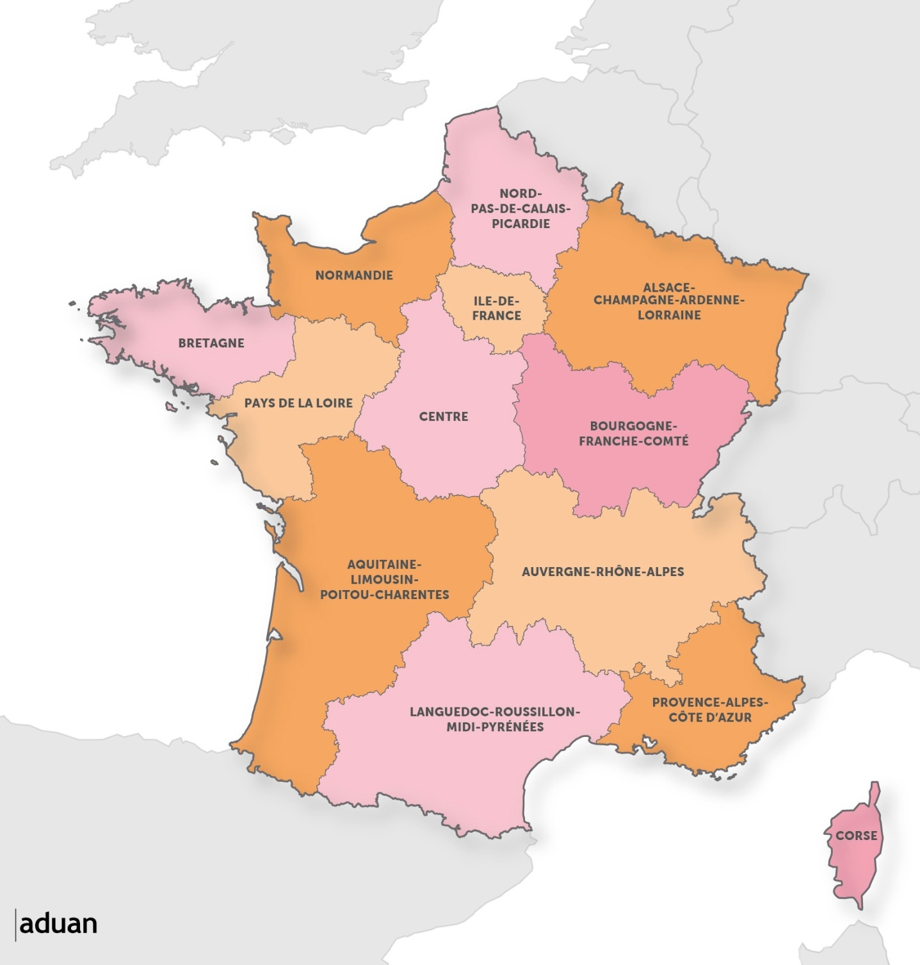
Région Grand Est dans la nouvelle carte des 13 régions françaises
4ème région la plus vaste en superficie
5ème région (hors Ile-de-France) en termes de population et d’emplois
Seule région au contact de 4 pays frontaliers

Slide 4
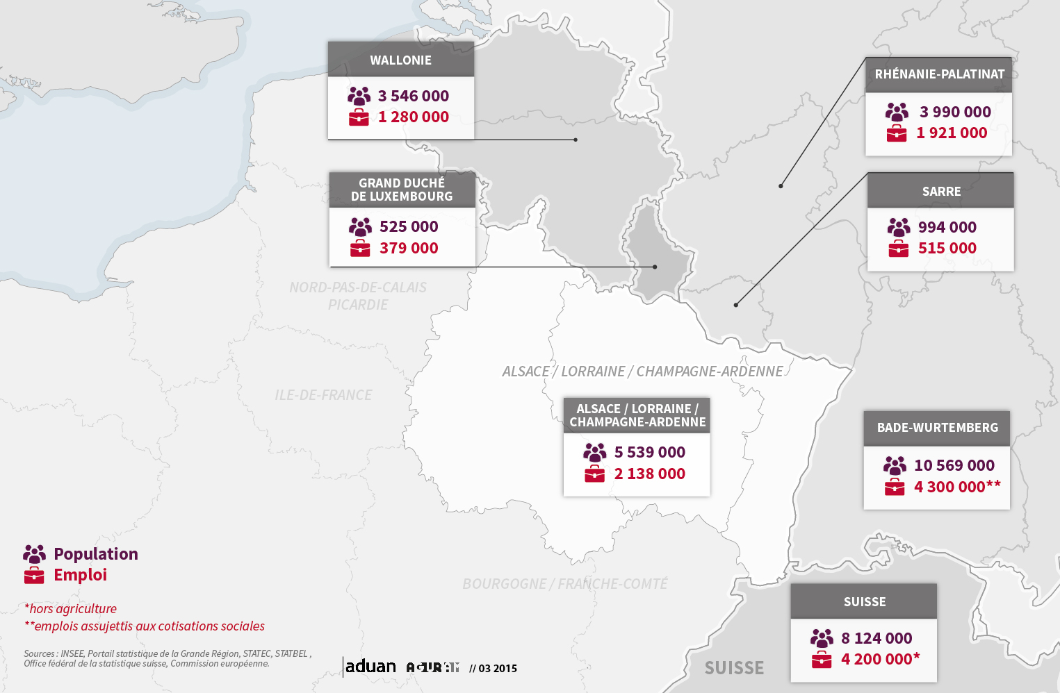
Le poids de la région Grand Est face à ses voisins européens
Notes:
Poids d’ALCA : 5,5 M hab et 2,1 M emplois en 2011
En comparaison, cela positionne le Grand Est « équivalent » par rapport :
- à l’Allemagne : le Land de la Hesse (avec Francfort) (6 M d’hab)
- à la Belgique : Flandres 6M (Wallonie 3,5 M )
- équivalent à la population du Danemark (5,6 M)

Slide 5
de la Lorraine au Grand-Est…
57 700 km² - 2,45 fois la Lorraine
10,5 % de la superficie française (4ème rang)
Près de 2 fois la Belgique et 1,4 fois les Pays Bas
5 545 200 d’habitants - 2,36 fois la Lorraine
8,7 % de la population française (6ème rang)
Equivalent à la population du Danemark ou de la Finlande
½ de la population de la Belgique ou de la Grèce
150,3 Mds € de PIB - 3,41 fois la Lorraine
7,2 % de la production de richesses française (7ème rang)
Equivalent au PIB de la République Tchèque ou du Portugal
½ du PIB de l’Autriche
Notes:
10,5 % du territoire - 4eme rang
8,7 % de la population
7,2 % de la production de richesse
96 hab / km2 (365 en Belgique)

Slide 6
L’Agriculture en Région
Grand-Est
Les exploitations, les emplois

Slide 7
Agriculture
Les exploitations agricoles en 2013
Les exploitations agricoles en 2013 Périmètre RA |  | France (milliers) | Champagne-Ardenne | Lorraine | Alsace | ACAL
Nombre total d'exploitations agricoles |  | 450,3 | 23 839 | 11 089 | 10 847 | 45 775
 | Moyennes et grandes exploitations | 307,9 | 19 467 | 7 667 | 6 912 | 34 047
Nombre d'exploitations diversifiées |  | 56,2 | 2 319 | 1 527 | 2 341 | 6 187
Nombre d'exploitations en Gaec ou sociétés |  | 153,3 | 9 804 | 4 488 | 3 711 | 18 003
Expl. employant des sal. permanents (1) |  | 82,4 | 5 914 | 2 413 | 2 016 | 10 342
45775 exploitations agricoles (4ème rang - 10 %)
74 % d’exploitations moyennes et grandes
22,6 % d’exploitations avec des salariés permanents
Source : Agreste - bilan annuel de l’emploi agricole

Slide 8
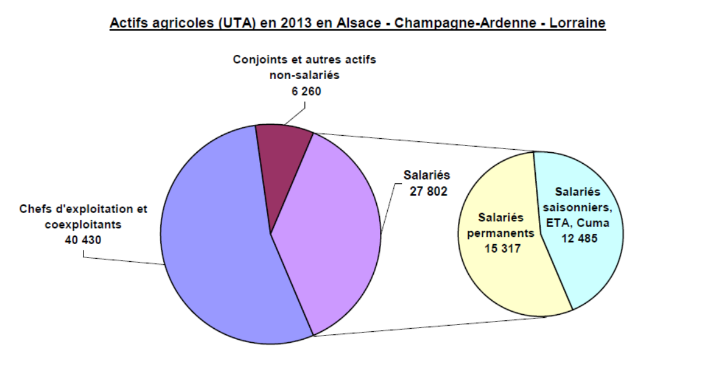
Agriculture
Les actifs agricoles en 2013
Source : Agreste - bilan annuel de l’emploi agricole

Slide 9
L’Agriculture en Région
Grand-Est
L’occupation du Sol

Slide 10
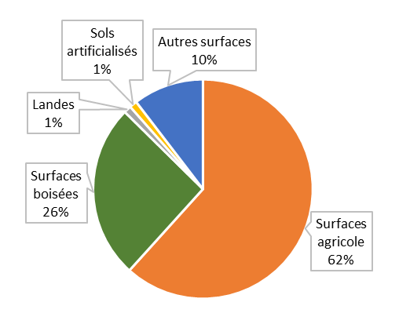
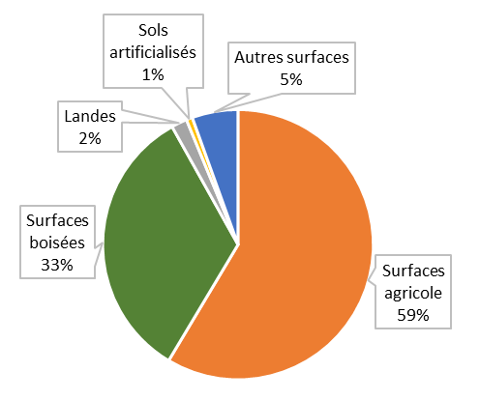
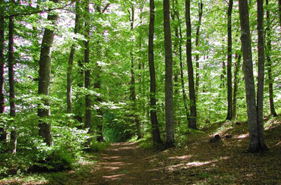
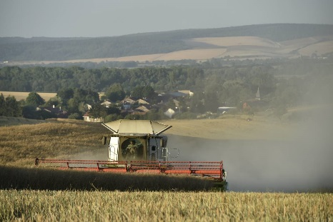
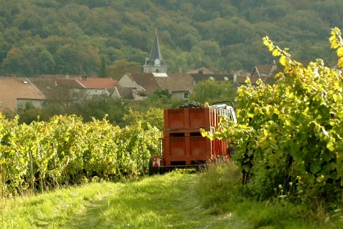
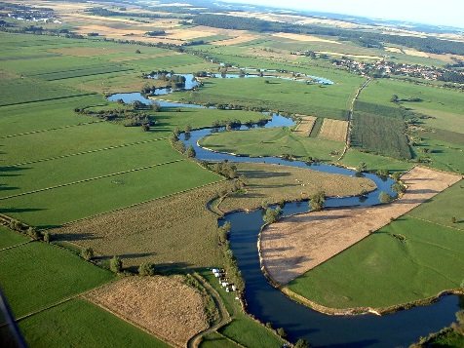


Utilisation du territoire
France
Grand Est
SAU = 3 011600 ha - 11,2 % de la SAU France
59 % de surfaces agricoles

Slide 11
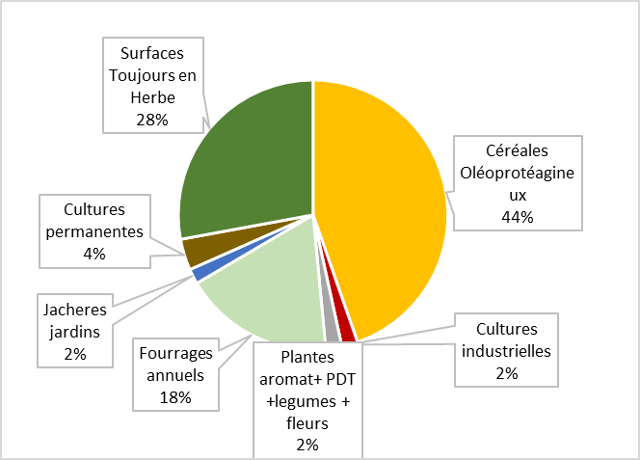
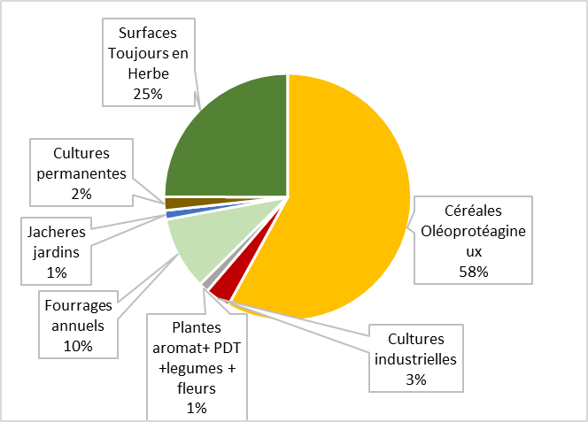
Utilisation des surfaces agricoles
France
Grand Est
73% de terres arables

Slide 12
L’Agriculture en Région
Grand-Est
Les productions agricoles

Slide 13
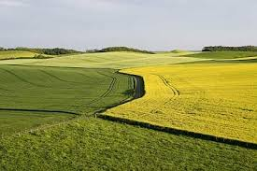
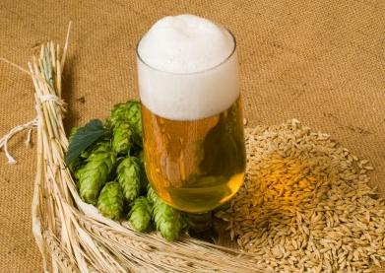

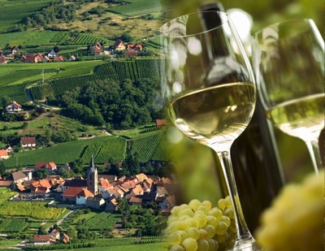

La première région pour les surfaces de céréales, d’orge de printemps et de colza
La première région productrice de malt et de bières
La première région productrice de vins en valeur
La première région productrice de biodiesel

Slide 14
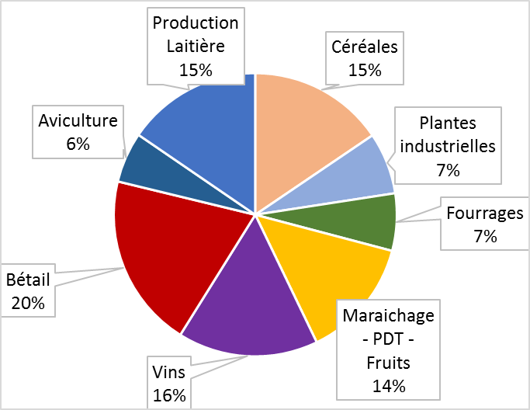
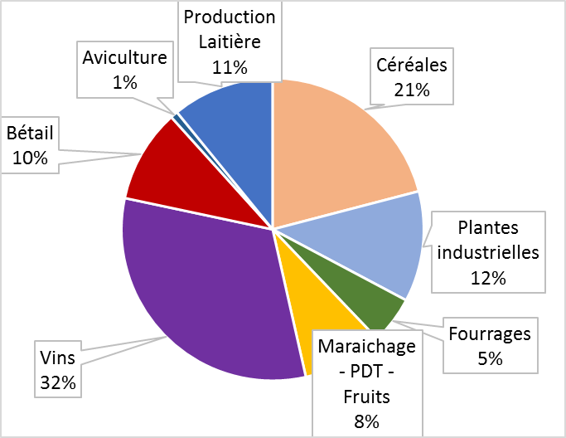
Répartition des productions agricoles (en valeur) - 2015
France
Grand-Est
78% de productions végétales (59 % en France)

Slide 15
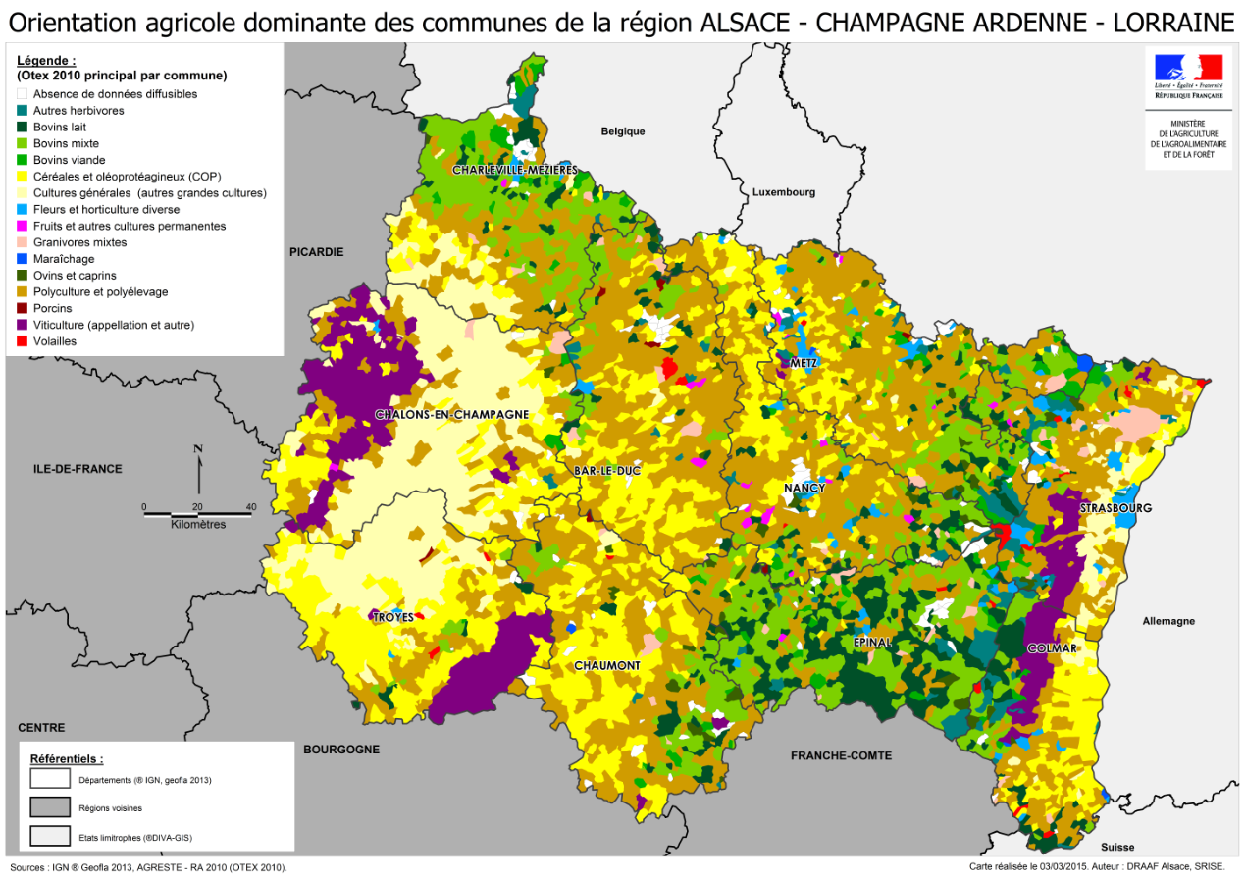
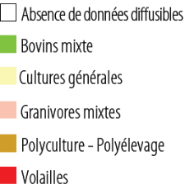
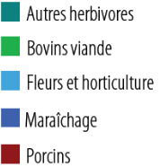
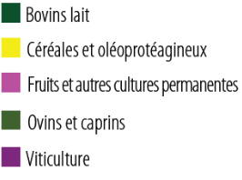
Notes:
Changement d’échelle
De 4 à 10 départements
D’une région de polyculture élevage à une région viticole

Slide 16
Répartition des productions en millions €
Lorraine / Grand Est

Slide 17
de la Lorraine à la région Grand-Est
 | Lorraine | Grand Est | % / France entière
Les Vaches Laitières | 185.000 56 % | 328.745 1,77 fois la Lorraine | 8.9 %
La production laitière (hl) | 12.237.000 57 % | 21.541.000 1.76 fois la Lorraine | 9.3 %
Les vaches nourrices | 149.000 53 % | 279.000 1.87 fois la Lorraine | 6.9 %
La production de viande bovine (tonnes) | 82.500 t 57 % | 144.400 t 1.75 fois la Lorraine | 10.4 %
Céréales et oléagineux (ha) | 558.000 ha 33 % | 1.704.600 ha 3.05 fois la Lorraine | 14.5 %
Notes:
Poids de la lorraine dans l’élevage
57 % de la production laitière et de la production de viande bovine
53 % des vaches allaitantes
1/3 des COP

Slide 18
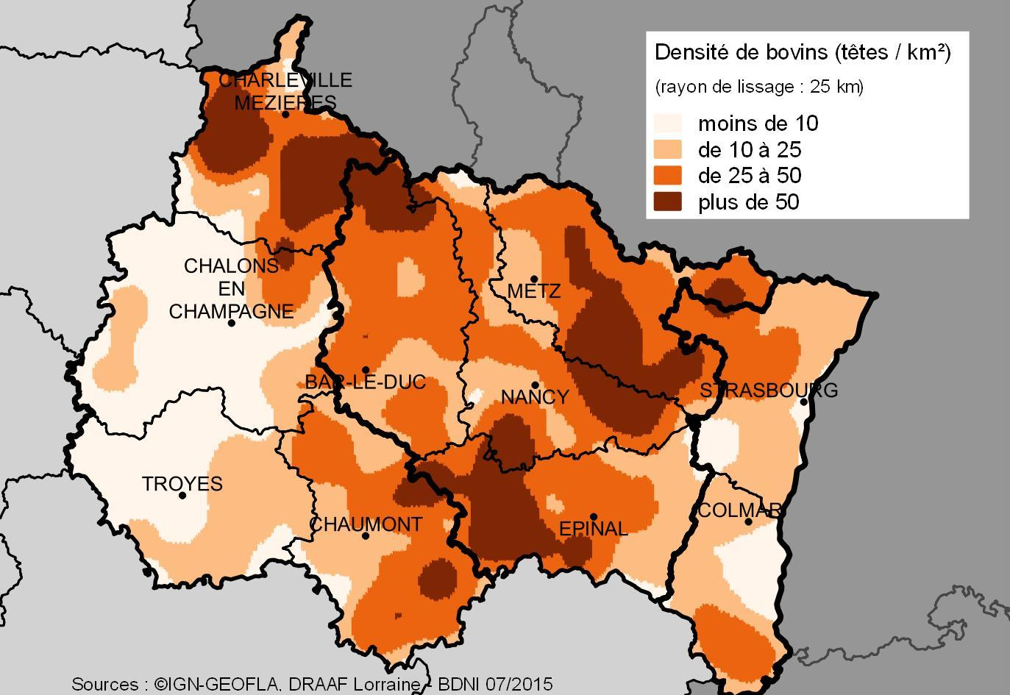

Slide 19
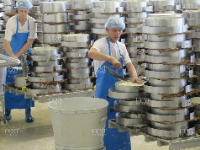
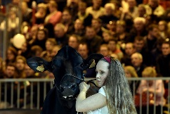
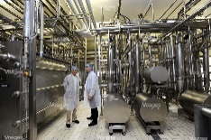
Notes:
La production laitière dans le nord du département (le fer à cheval des exploitations d’élevage de l’Argonne à la Woëvre en passant par le Pays de Montmedy)

Slide 20
Notes:
GE 1ère région française pour la valeur ajoutée agro-alimentaire

Slide 21
Notes:
GE 1ère région française pour la valeur ajoutée agro-alimentaire

Slide 22
Zoom sur la filière porcine du Grand-Est
(en tonnes)
Notes:
GE 1ère région française pour la valeur ajoutée agro-alimentaire

Slide 23
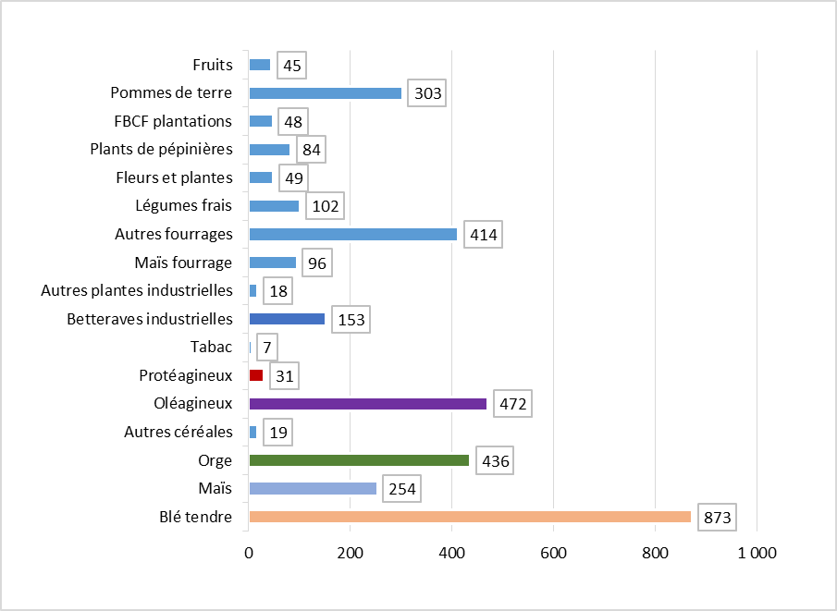
Répartition des productions végétales (en millions d’€) - 2015
Grand-Est
+ Viticulture : 2931 M€

Slide 24
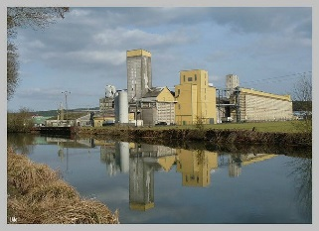
Les débouchés des grandes cultures
Notes:
70 % des débouchés vers l’alimentation (humaine et animale)
Présence d’INEOS à Baleycourt (400.000 tonnes de colza triturées) - équivalent à la production lorraine

Slide 25
Le poids agricole des régions historiques
 | Champagne-Ardenne | Lorraine | Alsace
Nb d’exploitations (2013) | 23 839 | 11 089 | 10 847
UTA Agricoles (2013) | 39 787 | 17 856 | 16 849
SAU | 1 534 600 | 1 139 900 | 336 400
Valeur ajoutée Agriculture (2013) | 2 988 M€ | 730 M€ | 662 M€
Valeur ajoutée IAA (2013) | 2 105M€ | 1 149M€ | 2 147 M€
Notes:
Champagne Ardenne 50/50 viti
3900 viti en Alsace
18000 UTA en Champagne ardenne hors viti
3 millions ha de SAU dans 40 % pour la Lorraine

Slide 26
Agroalimentaire
1886 établissements - 4ème rang national avec 10 % des effectifs
(dont 785 en fabrication de boissons)
38960 salariés dont 10 660 dans la fabrication des boissons
4476 établissements de la filière forêt-bois
25 600 salariés de la filière forêt-bois

Slide 27
Agriculture Régionale face
à plusieurs défis :

Slide 28
4 Défis
Création de valeur ajoutée sur les exploitations et dans les filières.
Renouvellement des générations.
Consolidation des systèmes de production sur tous les territoires.
Préservation des ressources naturelles et généralisation de pratiques agricoles innovantes.

Slide 29
4 Axes de travail
La compétitivité et la modernisation des outils de production.
Les marchés : cibler le marché local des 5,5 millions de consommateurs.
L’innovation, en tant qu’outil de développement et de progrès.
L’installation et le renouvellement des générations.

